Slide 1
遙控彈珠台
第 22 組
312554036陳胤宏
312552024林琛琛

Slide 2
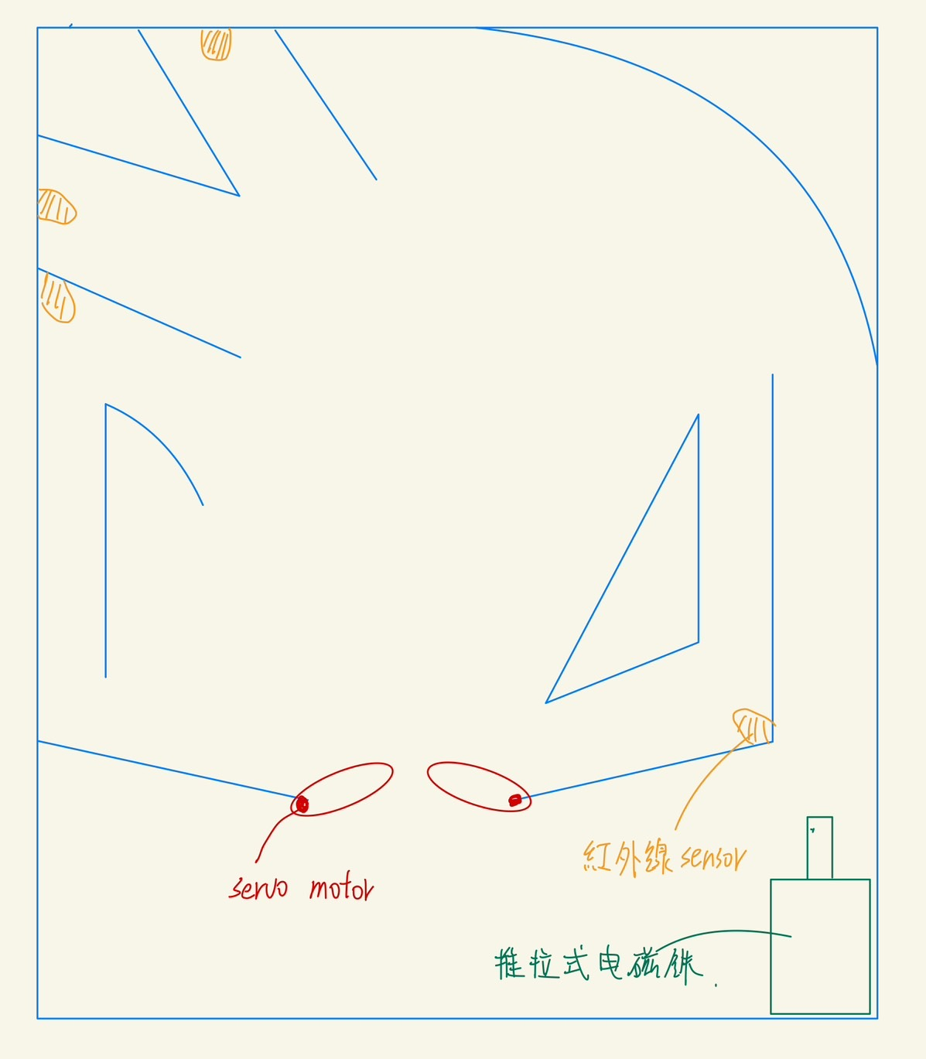
硬體架構介紹
推拉式電磁鐵––彈珠發射器
紅外線避障感測器––得分點
伺服馬達––推桿
LCD螢幕––記分板

Slide 3
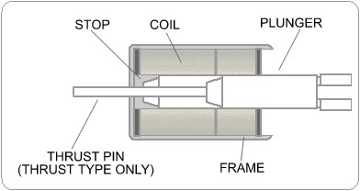
推拉式電磁鐵
線圈通電後產生磁場，磁場將鐵芯磁化，磁力線向另一極運動時產生力
使用電壓：12v

Slide 4
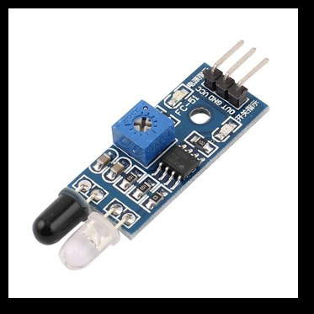
紅外線避障感測器
檢測到前方障礙物時，電路板上綠色指示燈點亮，同時OUT埠持續輸出LOW
感測器主動紅外線反射探測,因此目標的反射率和形狀是探測距離的關鍵。 其中黑色探測距離最小,白色最大;小面積物體距離小,大面積距離大
檢測距離可以通過電位器進行調節，順時針調電位器，檢測距離增加；逆時針調電位器，檢測距離減少
使用電壓：3.3v

Slide 5
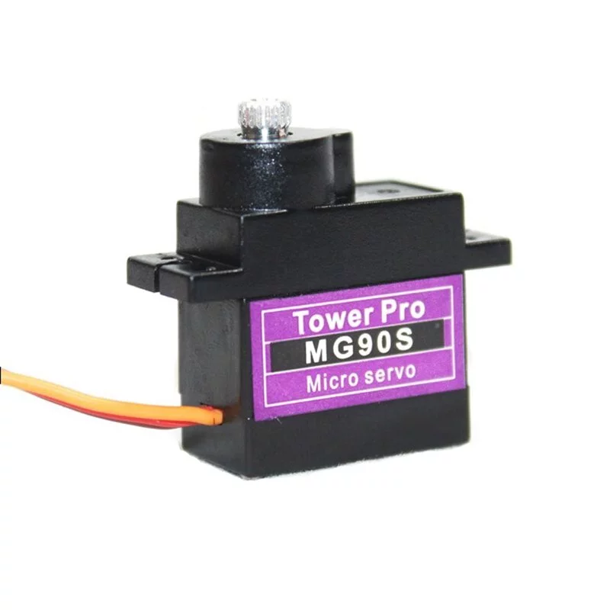
伺服馬達MG90s
相較於SG90，扭力較大(2kg/cm)
轉速：0.11秒/60度(4.8v)
使用電壓：5v

Slide 6
遇到的困難
推拉式電磁鐵工作電壓為12v，找不到合適的電源供應
一般彈珠重量太大，電磁鐵推力不足
沒有現成的彈珠台可以使用

Slide 7
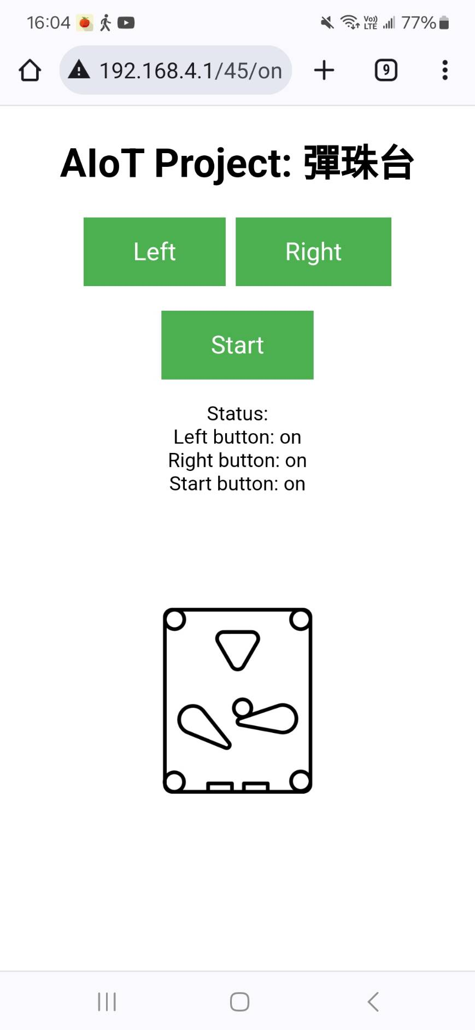
軟體架構介紹
彈珠台控制網頁
Left, Right 按鈕：左、右檔板
Start 按鈕：彈珠發射
按鈕按下，觸發相關事件

Slide 8
軟體架構介紹
元件程式邏輯
左、右檔板
各自轉動 90 度，再回到原本位置
彈珠發射
繼電器腳位由 HIGH 轉 LOW，使得電磁鐵能推動彈珠發射
等待數十秒後，重新將電位設回 HIGH 以供下次發射
分數計算與 LCD 顯示
attachInterrupt() 函式確保分數計算正確執行
紅外線感測器偵測移動，則觸發 interrupt 來計分

Slide 9
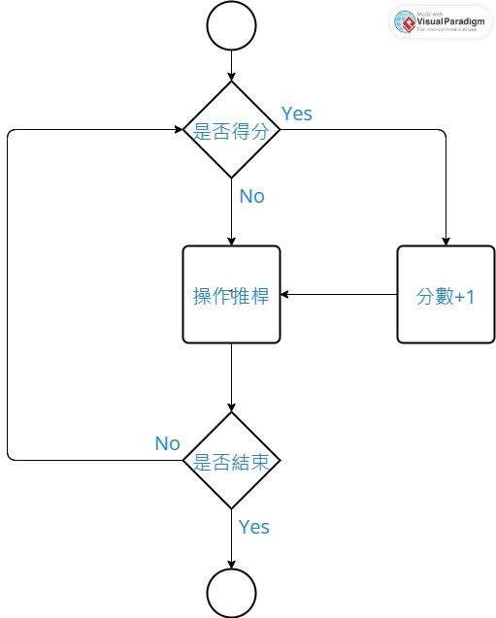
Workflow

Slide 10
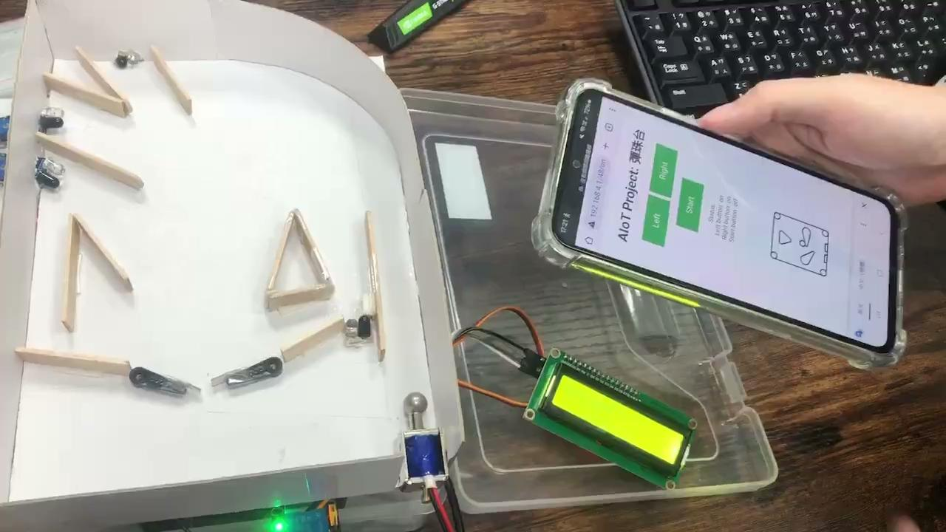
Demo 影片

